Slide 1


Slide 2

Il convient de lancer le mode diaporama pour la diffusion de la leçon en classe
Réservé à l’enseignant (e)

Slide 3

Pictogrammes
Réservé à l’enseignant (e)

Slide 4
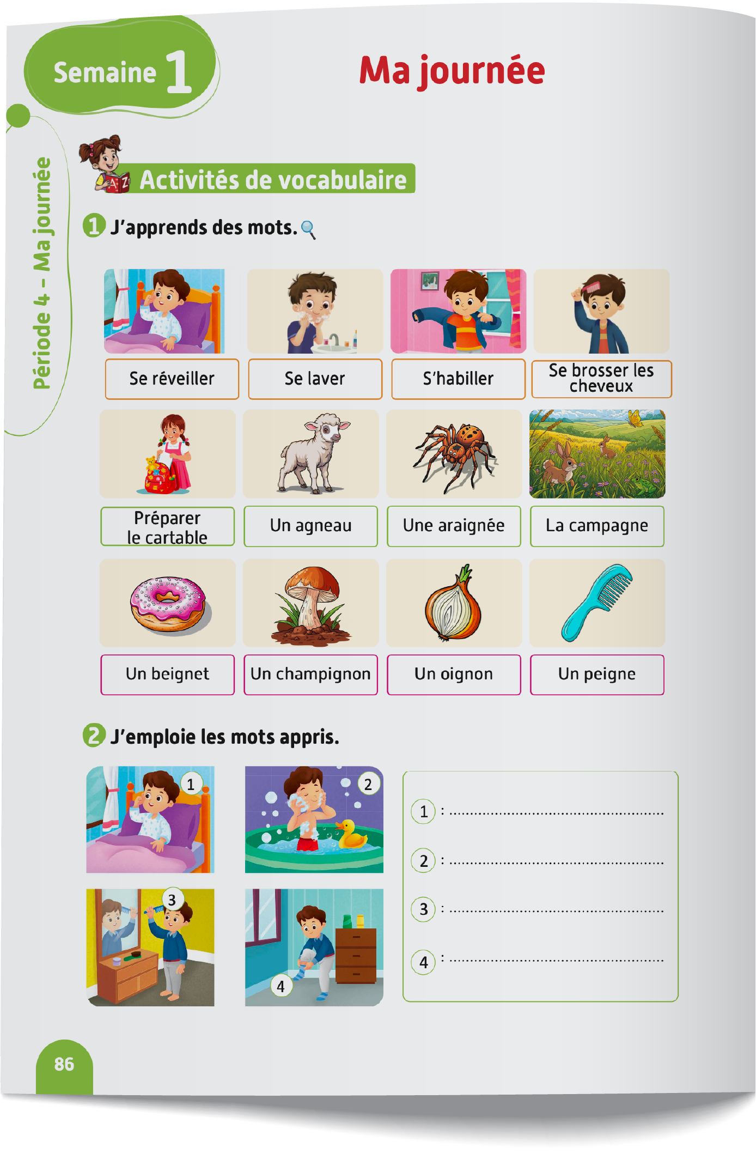
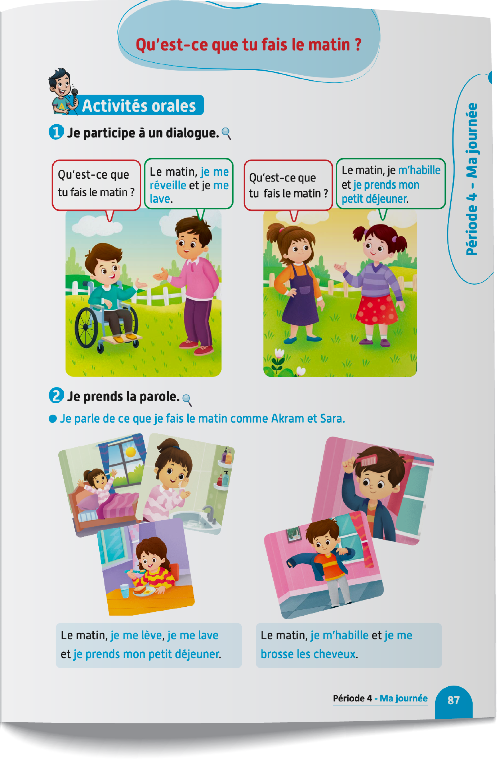
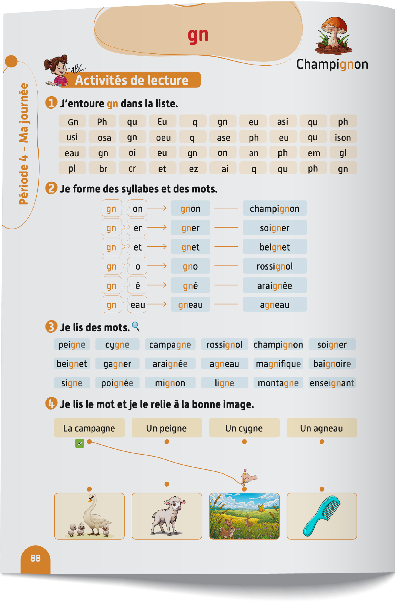
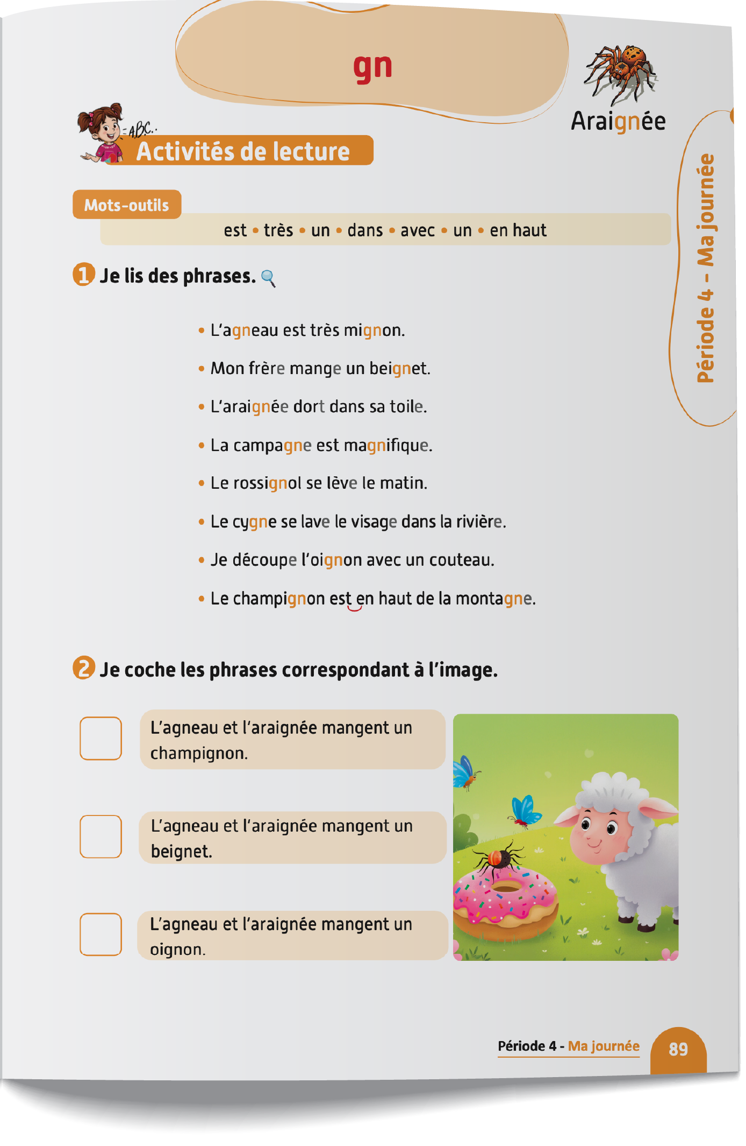
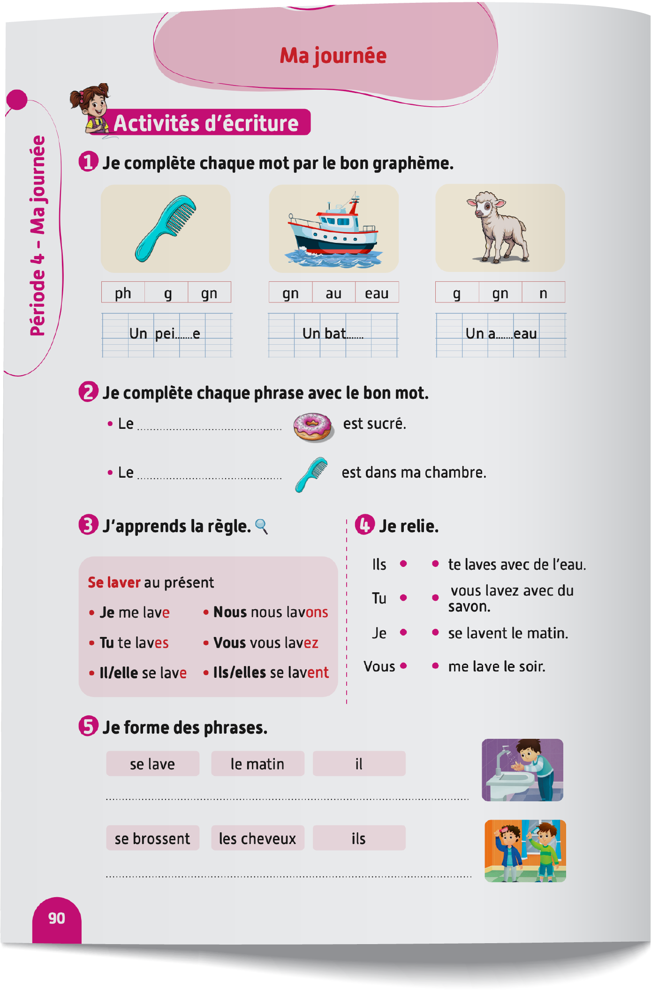
Contenu de la semaine
Réservé à l’enseignant (e)

Slide 5
Organisation de la semaine
Réservé à l’enseignant (e)
Séance 1
Séance 4
Présentation du vocabulaire
Exploitation du vocabulaire
Travail sur livret
Oral – Dialogue
Écriture – Point de langue
Lecture – Lecture et compréhension des mots
Séance 2
Séance 5
Oral – Acte de parole
Lecture – Graphèmes : Gn.
Écriture – Graphèmes : Gn.
Oral – Dialogue
Lecture - Lettre a - A
Écriture - Lettre a - A
Oral – Prise de parole
Lecture – Lecture et compréhension des phrases
Écriture – Phrases
Séance 3
Séance 6
Oral - Acte de parole
Lecture -Syllabes et mots
Écriture - Syllabes et mots
Révision
Lecture offerte

Slide 6



Plan de la séance 4
Réservé à l’enseignant (e)
1. Dialogue
Dialogue reprenant les actes de parole enseignés.
Le verbe se laver au présent.
Lecture et compréhension de mots comprenant le graphème « gn ».

Slide 7




Bonjour les enfants ! La leçon de français commence maintenant.

Slide 8
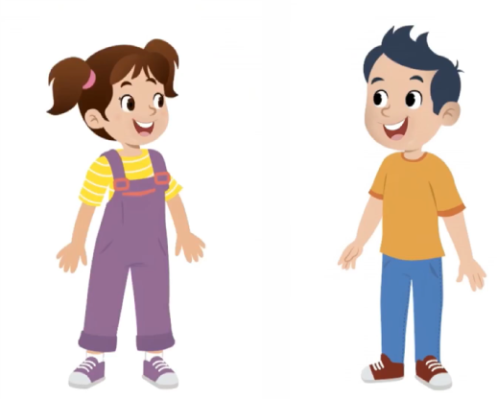
Aujourd’hui, nous allons apprendre un dialogue en français avec Majd et Nada.
Soyez attentifs.

Slide 9

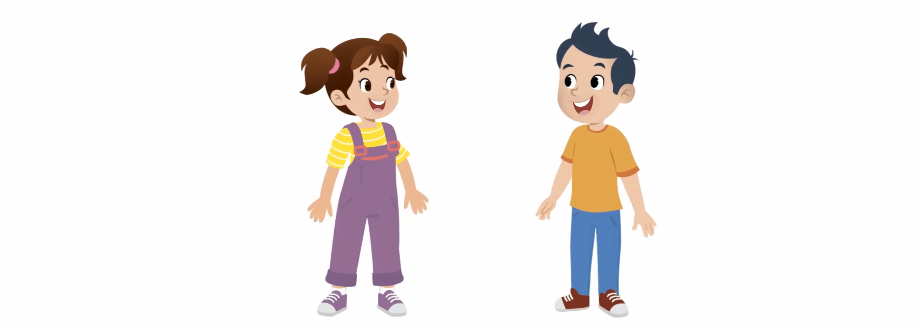

Lecture de la vidéo.

Slide 10

Nous allons écouter le dialogue une deuxième fois.

Slide 11
Lecture de la vidéo.

Slide 12
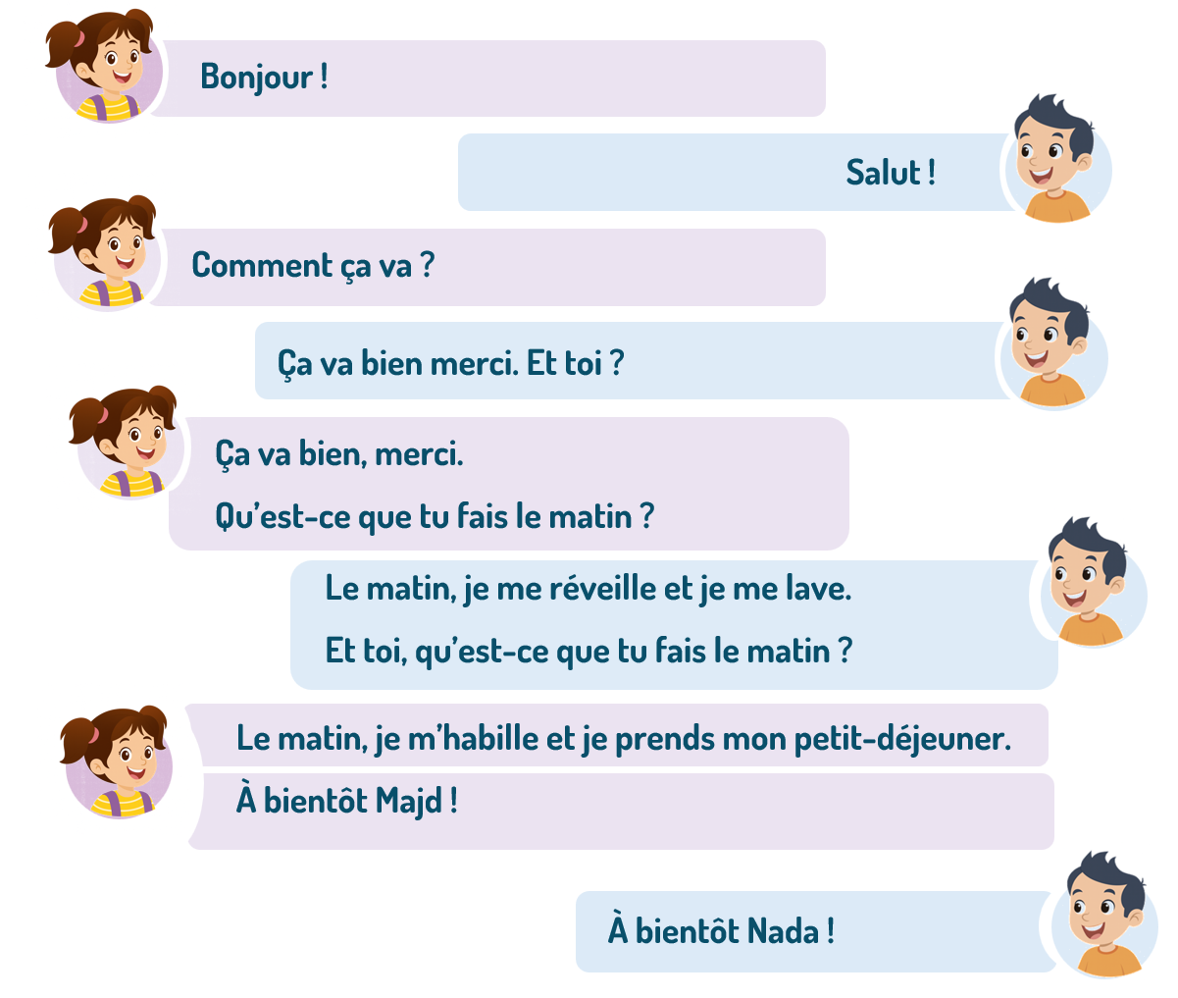
Maintenant, on va répéter le dialogue ensemble. Je vais lire chaque réplique et vous allez répéter après moi.

Slide 13

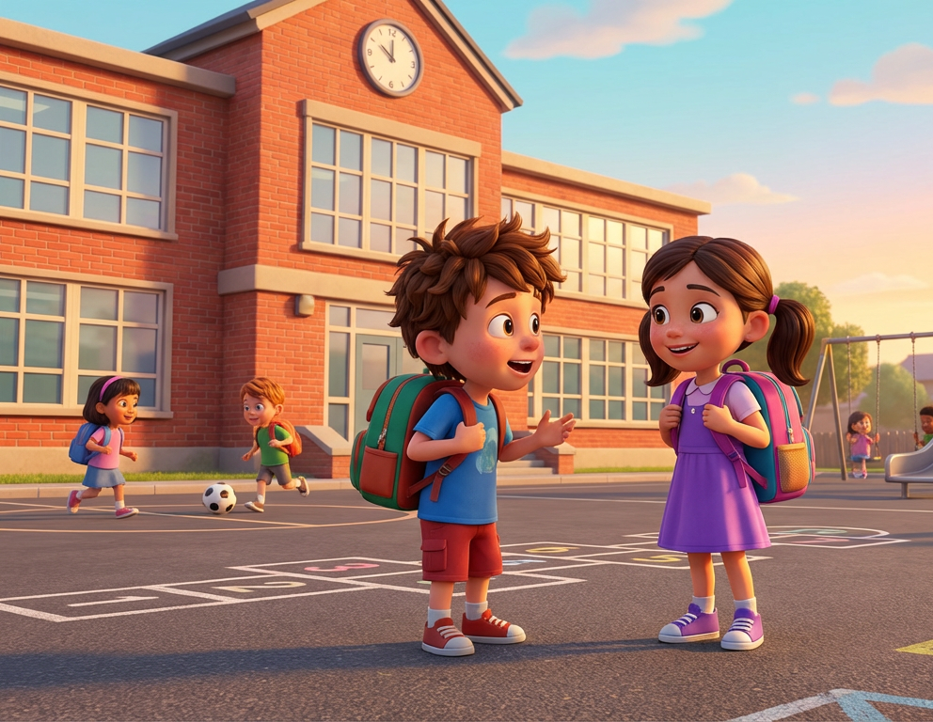
Maintenant, on va jouer ce dialogue. On va le faire en 3 étapes. Soyez attentifs.
Étape 1
Étape 2
Étape 3

Slide 14
Étape 1. Je vais vous expliquer la situation.
Étape 1
Étape 2
Étape 3
Situation : Les deux amis se rencontrent dans la cour. Chacun pose à l’autre les questions suivantes :
Comment ça va ?
Qu’est-ce que tu fais le matin ?
Et toi, qu’est-ce que tu fais le matin ?

Slide 15
Étape 2. Chacun réfléchit silencieusement à ce qu’il va dire dans le dialogue.
Étape 1
Étape 2
Étape 3
Situation : Les deux amis se rencontrent dans la cour. Chacun pose à l’autre les questions suivantes :
Comment ça va ?
Qu’est-ce que tu fais le matin ?
Et toi, qu’est-ce que tu fais le matin ?

Slide 16

Étape 3. Maintenant, vous allez jouer le dialogue. Qui veut passer au tableau ?
Étape 1
Étape 2
Étape 3
Situation : Les deux amis se rencontrent dans la cour. Chacun pose à l’autre les questions suivantes :
Comment ça va ?
Qu’est-ce que tu fais le matin ?
Et toi, qu’est-ce que tu fais le matin ?

Slide 17

Maintenant, tout le monde participe. Jouez le dialogue avec votre voisin.
Comment ça va ?
Qu’est-ce que tu fais le matin ?
Et toi, qu’est-ce que tu fais le matin ?

Slide 18
Plan de la séance 4
Réservé à l’enseignant (e)
Dialogue reprenant les actes de parole enseignés.
2. Écrit : Point de langue
Le verbe se laver au présent.
Lecture et compréhension de mots comprenant le graphème « gn ».

Slide 19
Maintenant, on va apprendre à conjuguer le verbe se laver au présent.
Soyez attentifs.
Le verbe se laver au présent

Slide 20

Lecture de la vidéo.

Slide 21

Lisons ensemble.
Le verbe se laver au présent
Je me lave
Tu te laves
Il se lave
Elle se lave
Nous nous lavons
Vous vous lavez
Ils se lavent
Elles se lavent

Slide 22
Qui veut compléter la phrase par la bonne proposition ? Levez la main.
me lave
te laves
Je ____ le soir.

Slide 23
Je me lave le soir.
me lave
te laves
Je me lave le soir.

Slide 24
Qui veut compléter la phrase par la bonne proposition ? Levez la main.
lavons
nous lavons
Nous _______ le visage avec de l’eau.

Slide 25
Nous nous lavons le visage avec de l’eau.
lavons
nous lavons
Nous nous lavons le visage avec de l’eau.

Slide 26
Qui veut compléter la phrase par la bonne proposition ? Levez la main.
vous lavez
se lavent
Vous _______ avec du savon.

Slide 27
Vous vous lavez avec du savon.
vous lavez
se lavent
Vous vous lavez avec du savon.

Slide 28
Qui veut compléter la phrase par la bonne proposition ? Levez la main.
se lave
te lave
Elle _______ chaque matin.

Slide 29
Elle se lave chaque matin.
se lave
te lave
Elle se lave chaque matin.

Slide 30
Ouvrez le manuel à la page 90.

Slide 31
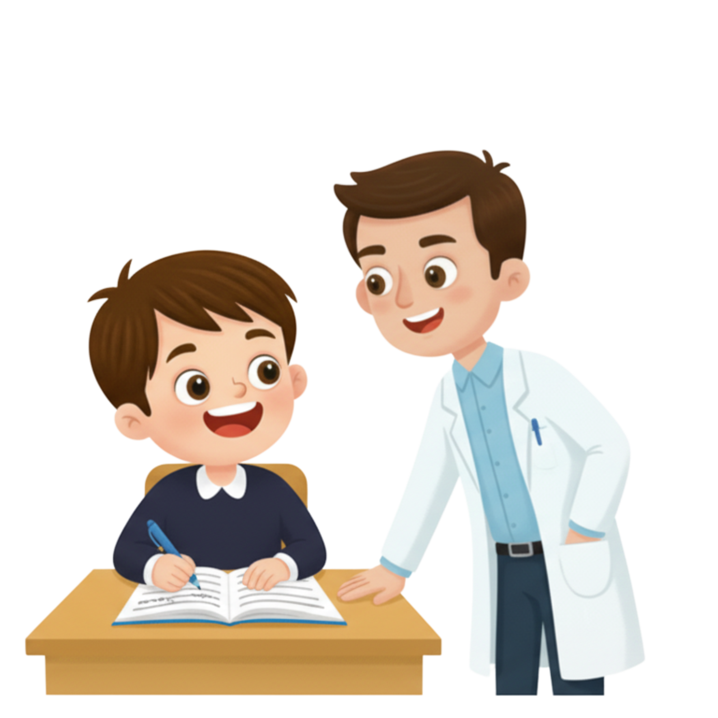
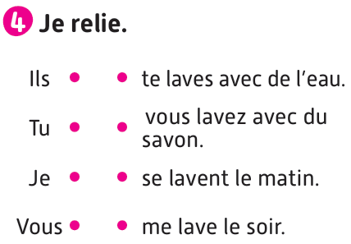
Vous allez faire l’activité 4. Je vais expliquer la consigne et passer entre les rangs pour vous aider.

Slide 32
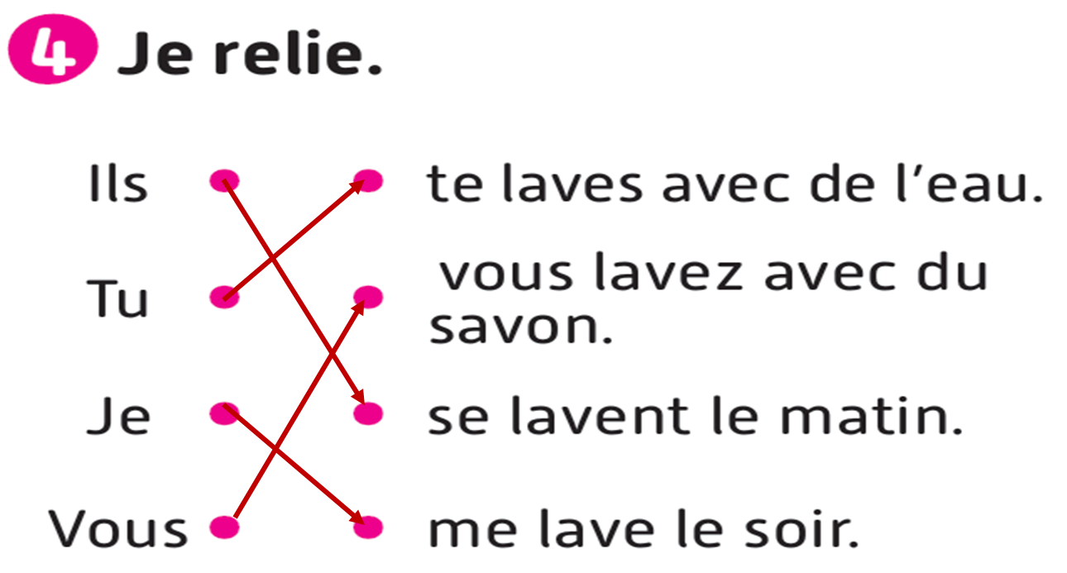
Corrigez.

Slide 33
Plan de la séance 4
Réservé à l’enseignant (e)
Dialogue reprenant les actes de parole enseignés.
Le verbe se laver au présent.
3. Lecture
Lecture et compréhension de mots comprenant le graphème « gn ».

Slide 34

Maintenant, on va faire de la lecture.

Slide 35
Qui veut lire ces mots ?
peigne
cygne
campagne

Slide 36
Qui veut lire ces mots ?
rossignol
agneau
champignon

Slide 37
Qui veut lire ces mots ?
araignée
beignet
soigner

Slide 38
Qui veut lire ces mots ?
magnifique
baignoire
enseignant

Slide 39

Prenez vos ardoises.

Slide 40


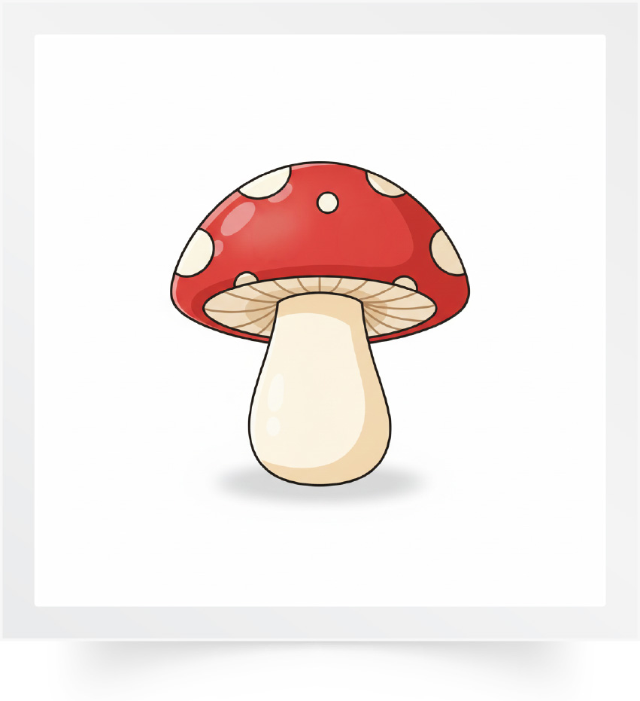
Lisez ce mot en silence. Écrivez le numéro de la bonne image sur l’ardoise. Personne ne lit à voix haute.
Un champignon
1
2
3

Slide 41
Levez les ardoises. Corrigez.
Un champignon
1
2
3

Slide 42

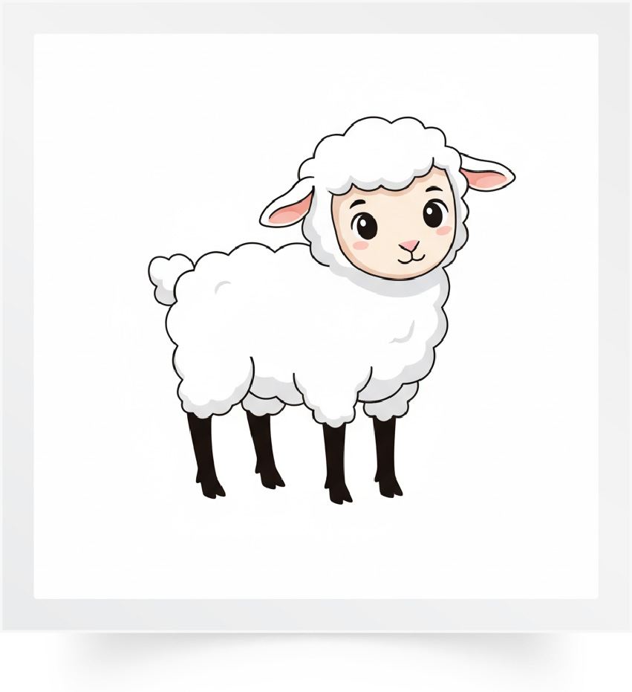
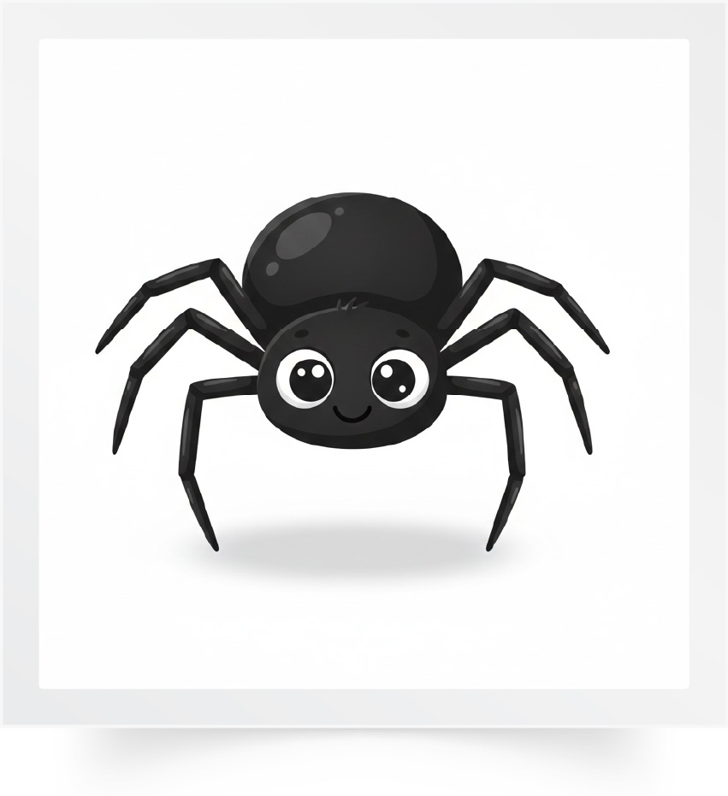
Lisez ce mot en silence. Écrivez le numéro de la bonne image sur l’ardoise. Personne ne lit à voix haute.
Un agneau
1
2
3

Slide 43
Levez les ardoises. Corrigez.
Un agneau
1
2
3

Slide 44
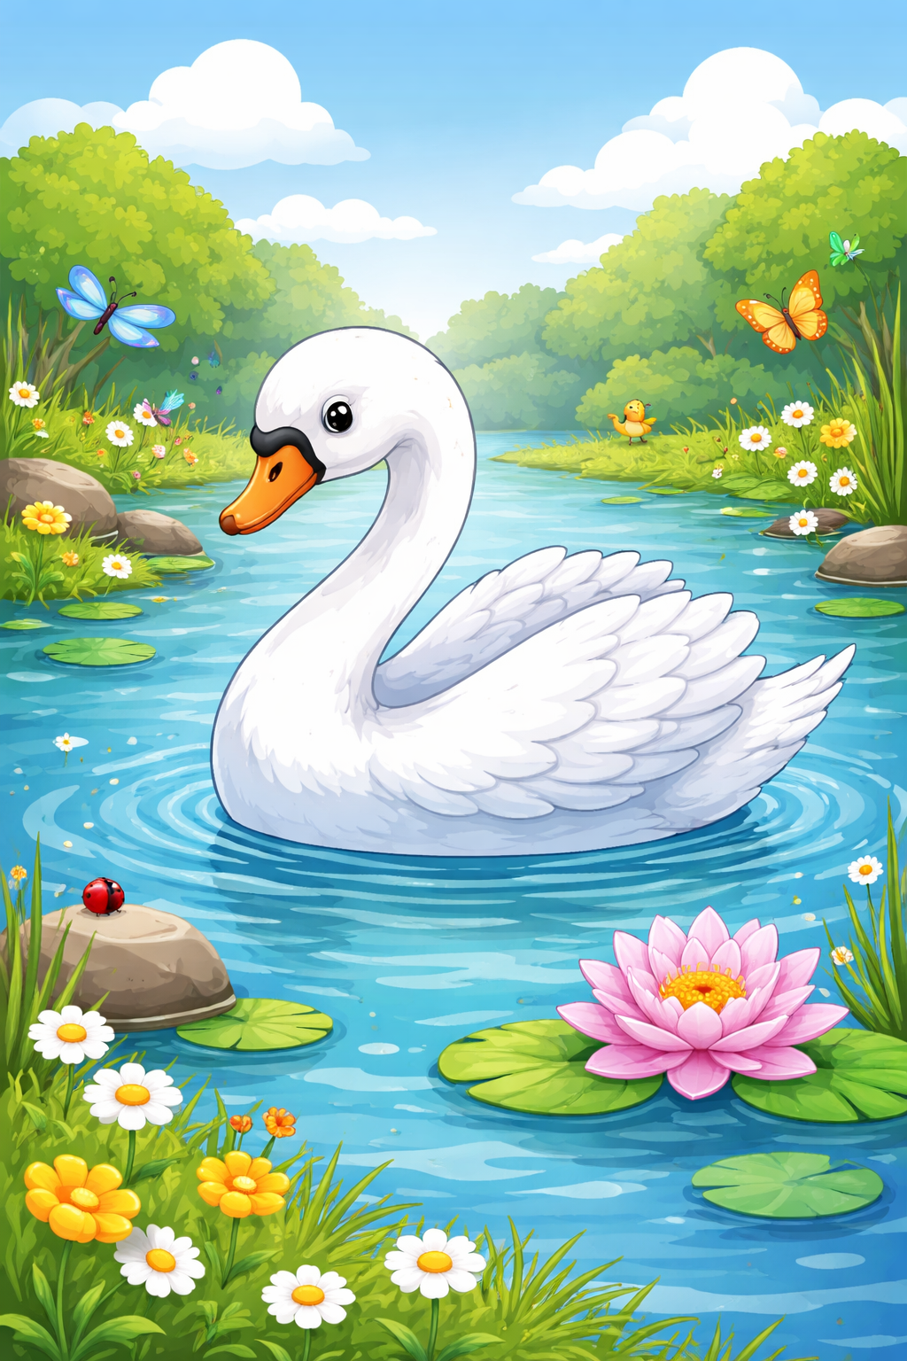

Lisez ce mot en silence. Écrivez le numéro de la bonne image sur l’ardoise. Personne ne lit à voix haute.
Le cygne
1
2
3

Slide 45
Levez les ardoises. Corrigez.
Le cygne
1
2
3

Slide 46

Prenez vos livrets à la page 88. Vous allez faire l’activité 4 avec votre voisin. Je vais circuler entre les rangs pour vous aider.

Slide 47
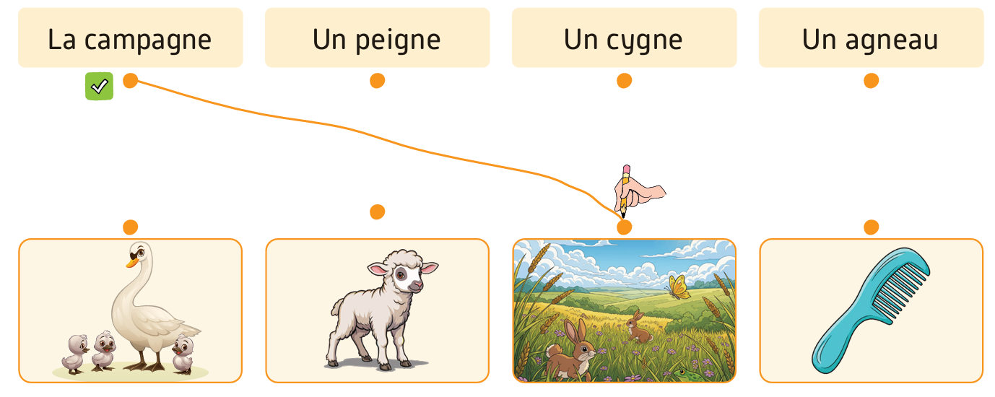
Corrigez.

Slide 48

À la maison, lisez ces mots et recopiez-les sur votre cahier.

Slide 49
La séance d’aujourd’hui est terminée. À bientôt.

